Slide 1
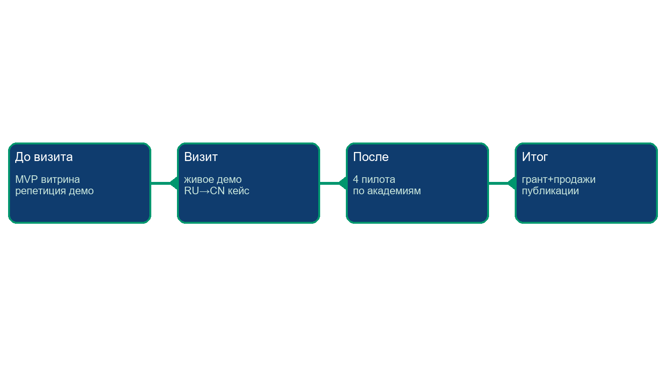
Один витринный пилот к визиту делегации КНР — потом 4 по академиям
Стратегия: сначала показать, потом масштабировать
До визита — один зрелищный сквозной кейс. На визите — живое демо. После — по пилоту на каждую академию с организациями.

Slide 2

Витринный пилот: трансграничная заявка РФ–КНР в 1С
То, что понятно и нашей, и китайской стороне
Сценарий 10 минут: заявка → остатки и транспорт → маршрут → ТТН в 1С → RAG-подсказка по регламенту → кнопка Да → документ готов.
Билингвальные карточки RU/CN, журнал действий, бейдж «Данные из 1С».

Slide 3

Что уже готово к витрине
База собрана за 0 руб.
Мост АгентМост 1.0 + учебная 1С + обмен exchange + веб-пульт.
Qwen с Hugging Face + RAG на наших регламентах (локально).
Осталось: 1 предприятие с логистикой + 2 недели разметки + репетиция демо.

Slide 4
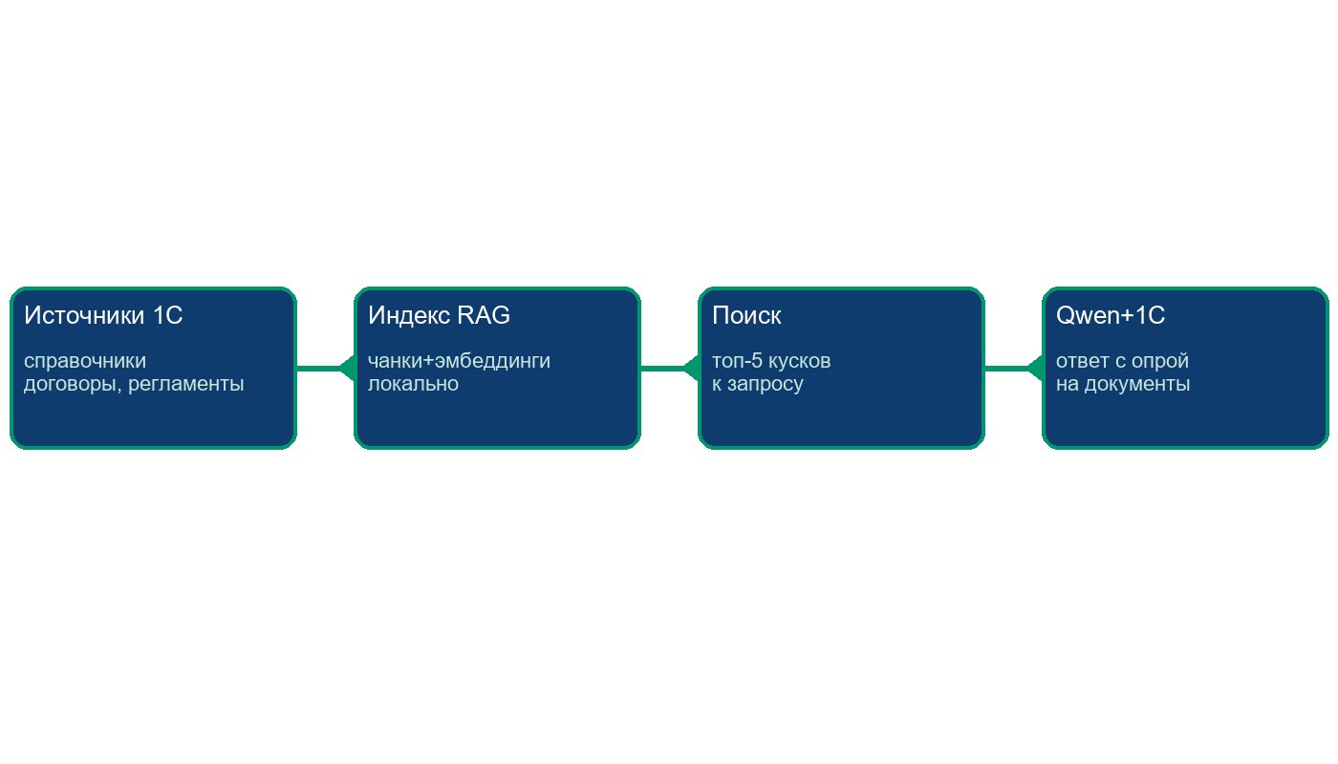
Живое демо на визите (10 минут)
Три команды — один результат
1. «Остатки» → таблица из 1С. 2. «Создай перевозку» → карточка риска → Да → ТТН.
3. Вопрос по регламенту → ответ RAG со ссылкой на документ.
Данные не покидают контур: модель «data staying inside», только API по соглашению.

Slide 5

Стек витрины: честно и воспроизводимо
Qwen + RAG + ModelScope + 1С
Qwen с Hugging Face — язык. RAG фирмы — знания. LoRA на ModelScope — поведение.
Все локально, федеративное обучение без передачи ПДн через границу.
После визита этот же стек копируем на 4 пилота.

Slide 6

После визита: 4 пилота по академиям
По одному предприятию на академию
Управление: Логист/Кладовщик (транспортная компания).
Экономика: Бухгалтер/Экономист (завод/торговля).
Право: Юрист (юрфирма, договоры). Гумтех: HR-партнер (кадровое агентство, 1С:ЗУП).
Каждый: диагностика AOMI → датасет → LoRA + RAG → 3–6 мес. пилот.

Slide 7
Дорожная карта: визит — якорь
До / во время / после
До визита (2–4 нед.): предприятие-витрина, RAG, репетиции, стенд.
Визит: живое демо + протокол о совместных LLM и ДПО.
После (3–12 мес.): 4 пилота, метрики time/error/override, библиотека агентов, Scopus.

Slide 8
Что просим у ректора сейчас
Минимум для витрины + задел на 4
1. Назначить предприятие-витрину (логистика) и ответственного.
2. Лаборатория: 2 студента + аспирант + 1 практик на разметку и RAG.
3. 1 GPU на ModelScope на 1–2 мес. (или аренда) + стенд для демо.
4. Поручение Центру глобализации: сценарий с КНР, ДПО, «данные внутри».
5. После визита — по предприятию на каждую академию + грант.

